Slide 1
2 AC
4
Thème 3
Énergie & Électricité
Leçon 2
L’induction électromagnétique
Tâche 1
Identifier les facteurs influençant le courant électrique induit dans une bobine.

Slide 4

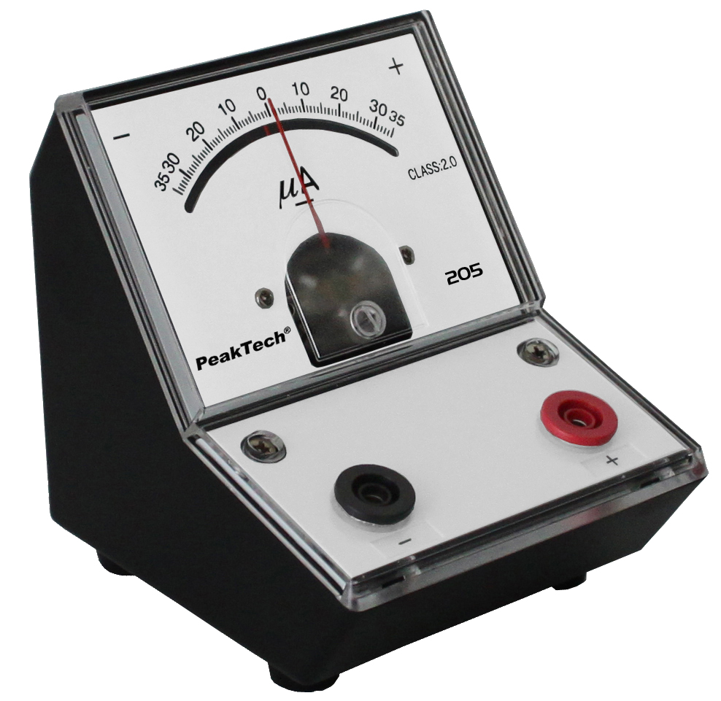
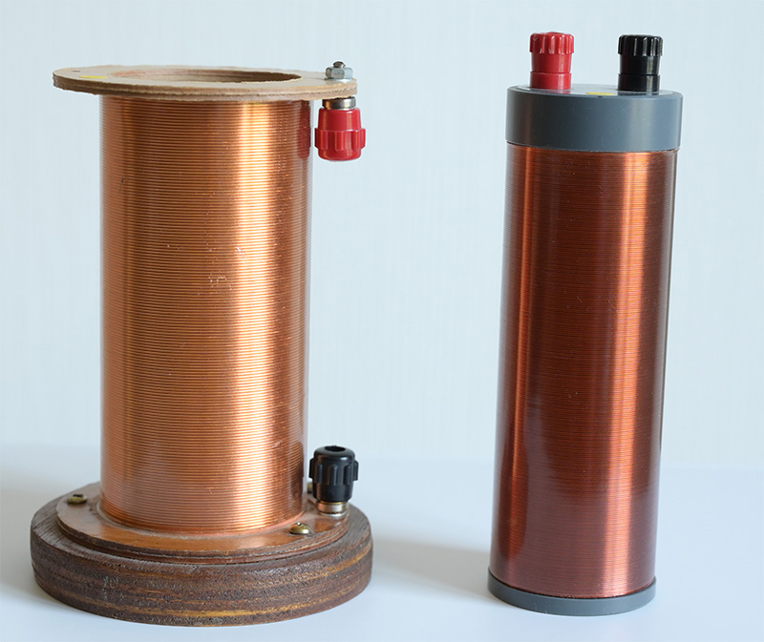




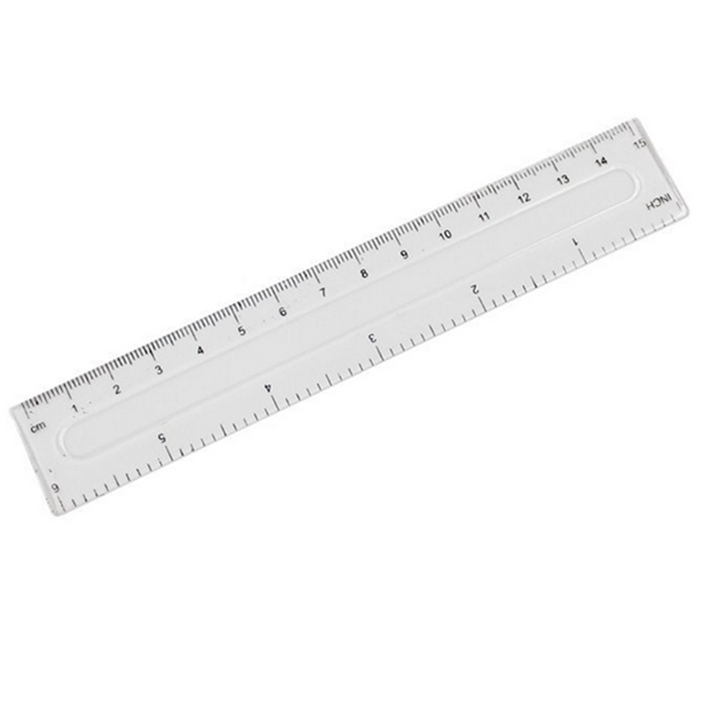

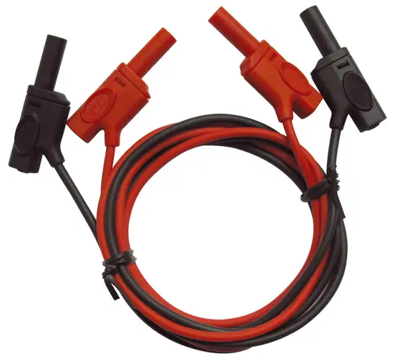
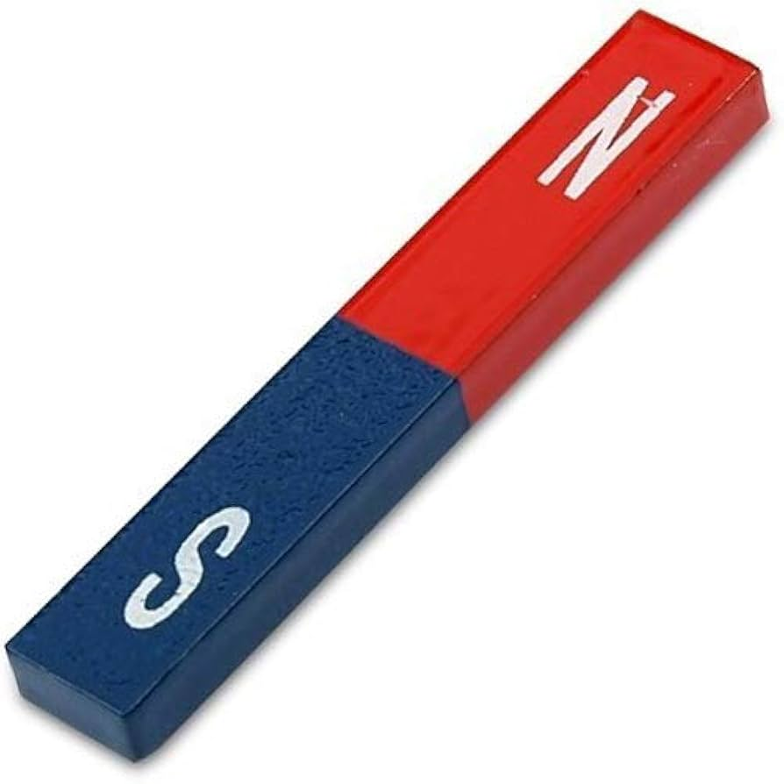
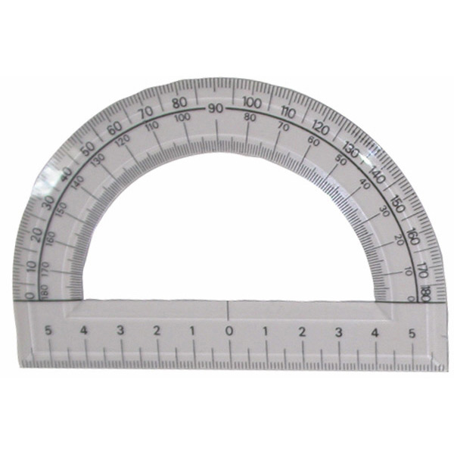
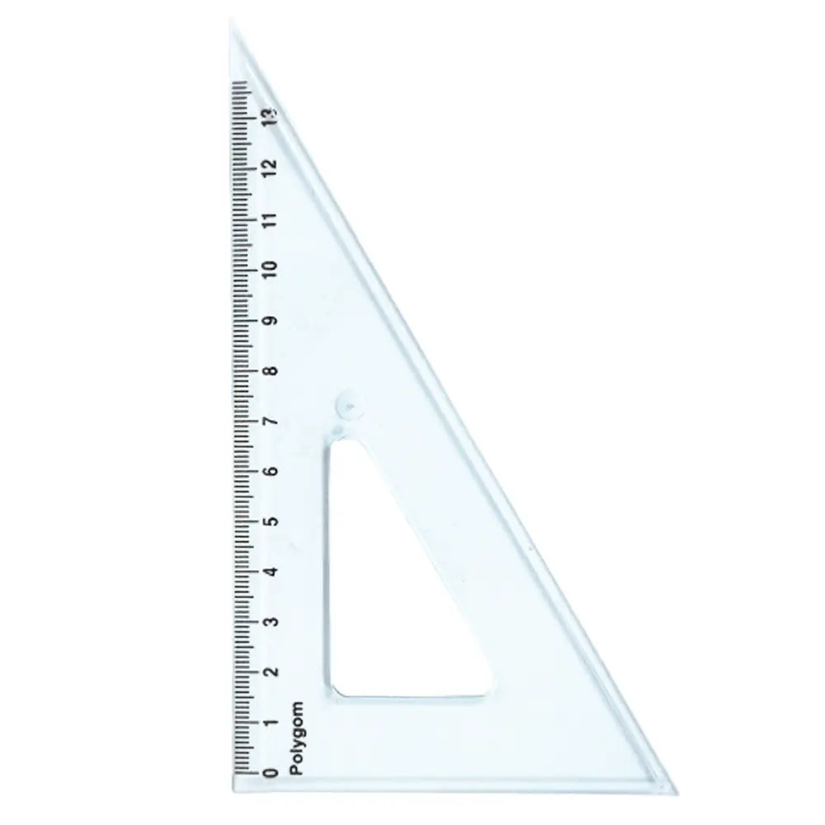
Matériel nécessaire
Matériel de l’enseignant
Matériel de l’élève
Bobines – Galvanomètre - Fils conducteurs - Aimant droit

Slide 5
Repérage dans le chapitre
Séance 1
Identifier les facteurs influençant le courant électrique induit dans une bobine.
Séance 2
Identifier la nature de la tension ou du courant électrique créée par un alternateur.
Séance 3
Utiliser un graphique (oscillogramme) pour déterminer les caractéristiques d’une tension alternative sinusoïdale.

Slide 6
Identifier les facteurs influençant le courant électrique induit dans une bobine.
Orientations didactiques
Tâche à réussir
La tâche principale de cette séance repose sur:
L’identification des facteurs influençant le courant électrique induit dans une bobine.
Cette identification s’appuie d’abord sur les expériences qualitatives et l’explicitation de phénomène d’induction magnétique.
Stratégie
Réaliser des expériences simples pour observer l’apparition d’un courant induit.
Faire varier un seul facteur à la fois (vitesse du mouvement, nombre de spires, section de la bobine).
Observer et décrire la déviation de l’aiguille (ou l’affichage d’un ampèremètre numérique).
Relier les observations au phénomène d’induction magnétique.
Comparer les résultats pour identifier les facteurs influençant le courant induit.
Conceptions erronées
des élèves
Penser que le courant électrique induit apparaît sans mouvement de l’aimant.
Croire que la présence d’un aimant suffit à produire un courant.
Confondre intensité du courant induit et simple présence du courant.
Ne pas distinguer entre position de l’aimant et mouvement de l’aimant.

Slide 7
10 min
10 min
08 min
12 min
12 min
03 min

Slide 8
10 min

Slide 9

Bonjour ! Êtes-vous prêts à commencer notre séance ? Allons-y !

Slide 10

O
Le rituel
(2 min)

Slide 11
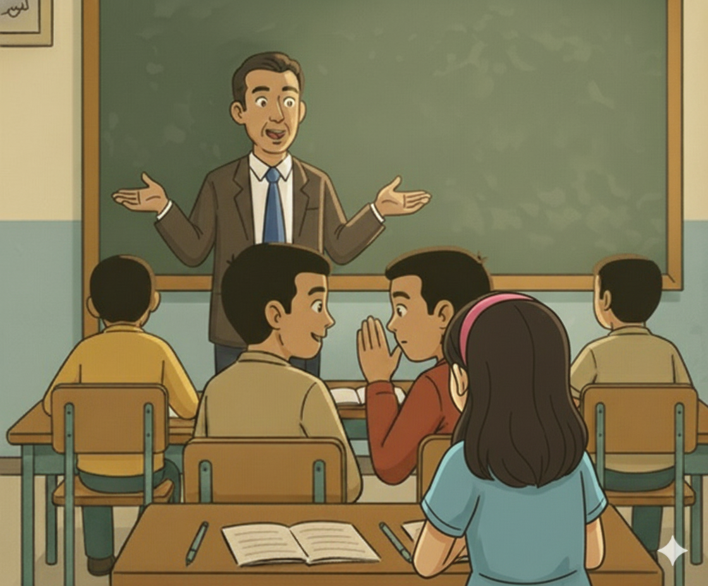
Voici une situation en classe. Que remarquez-vous ? Ce comportement est-il approprié ? Pourquoi ? Que faudrait-il améliorer ou changer ?
Demander à 3 élèves au hasard en justifiant leurs réponses
Je vais vous montrer comment … Faites attention

Slide 12
  C’est un mauvais comportement. Les élèves bavardent.
Je vais vous montrer comment … Faites attention
Les élèves bavardent pendant le modelage ; ils risquent de ne pas comprendre ce qu’explique l’enseignant. Ils risquent aussi de perturber leurs camarades.

Slide 13
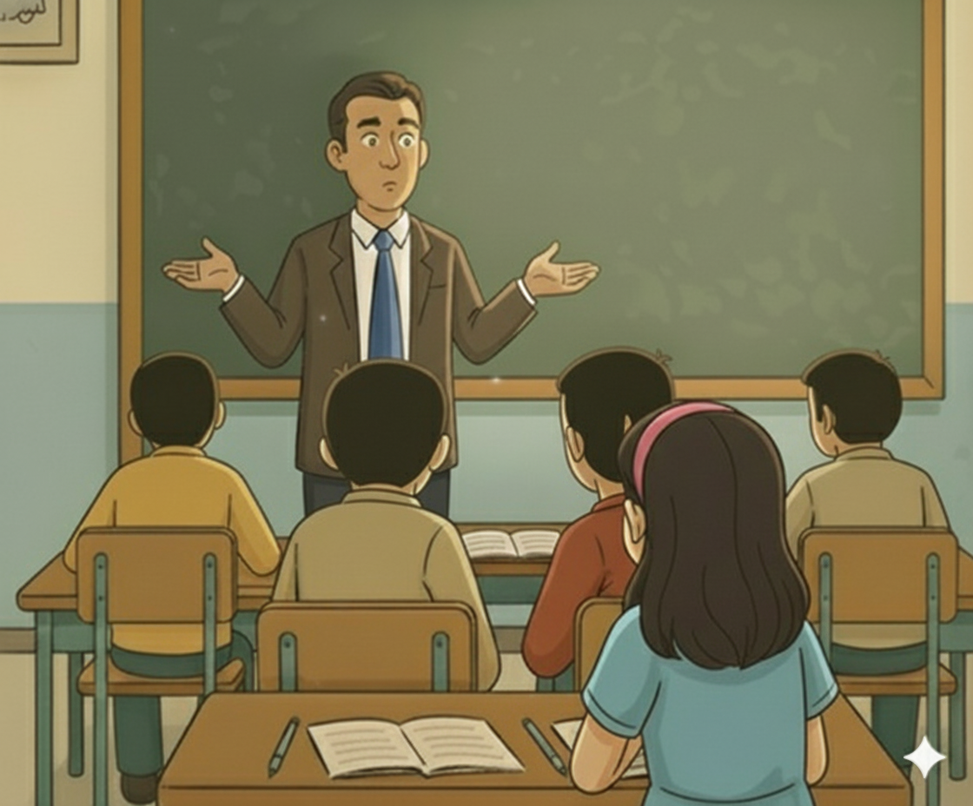
  Voici le bon comportement:
L’élève doit bien écouter pour comprendre ce que fait et dit l’enseignant.Le modelage demande aussi beaucoup d’attention à l’enseignant. Les bavardages peuvent le déranger et gêner toute la classe.

Slide 14
O
Réactivation des prérequis
(6 min)

Slide 15

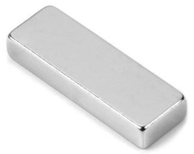
Choisir vrai ou faux.
Les élèves répondent sur leurs ardoises. L’enseignant·e reformule ou utilise l’alternance linguistique pour assurer la compréhension.
Cet aimant droit n’a qu’un seul pôle.
A
Vrai
B
Faux

Slide 16

La réponse correcte est B : Un aimant possède deux pôles, appelés pôle nord et pôle sud.
L’enseignant·e demande aux élèves d’expliciter leur réponse.
Cet aimant droit n’a qu’un seul pôle.
A
Vrai
B
Faux

Slide 17
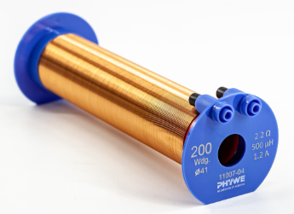
Répondre par ‘’Oui’’ ou ‘’Non’’.
Les élèves répondent sur leurs ardoises. L’enseignant·e reformule ou utilise l’alternance linguistique pour assurer la compréhension.
On appelle ce composant électrique une bobine à spires.
A
Oui
B
Non

Slide 18
La réponse correcte est : Oui.
L’enseignant·e demande aux élèves d’expliciter leur réponse.
On appelle ce composant électrique une bobine à spires.
A
Oui
B
Non

Slide 19
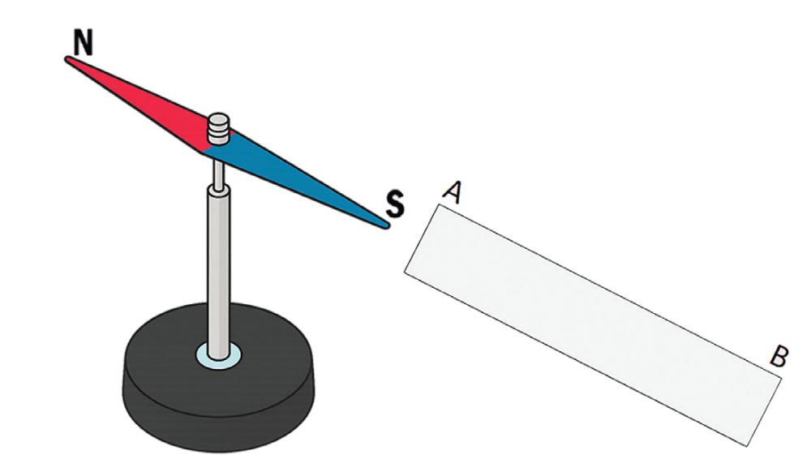
Répondre par Oui ou Non.
Les élèves répondent sur leurs ardoises. L’enseignant·e reformule ou utilise l’alternance linguistique pour assurer la compréhension.
Le pôle A correspond au pôle nord de l’aimant.
A
Oui
B
Non

Slide 20
La réponse correcte est : Oui (A). Le pôle sud de l’aiguille aimantée est attiré par le pôle nord de l’aimant droit.
L’enseignant·e demande aux élèves d’expliciter leur raisonnement.
Le pôle A correspond au pôle nord de l’aimant.
A
Oui
B
Non

Slide 21
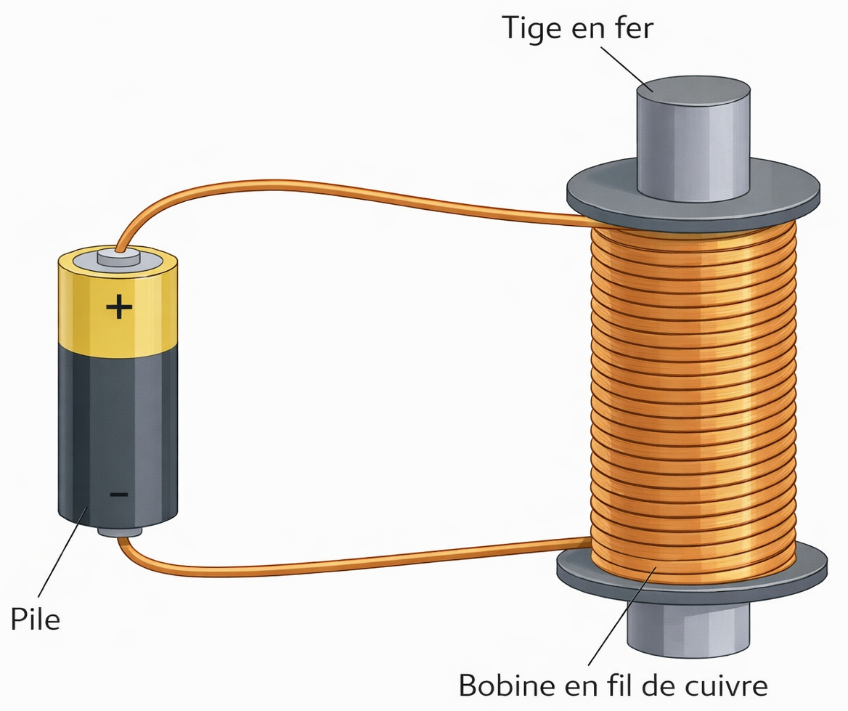
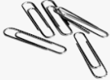
Répondre par Oui ou Non.
Les élèves répondent sur leurs ardoises. L’enseignant·e reformule ou utilise l’alternance linguistique pour assurer la compréhension.
Dans cette expérience, la tige en fer attire les trombones.
A
Oui
B
Non
Trombones en fer

Slide 22
La réponse correcte est Oui. Lorsqu’une tige en fer est introduite dans une bobine traversée par un courant, elle devient un électroaimant.
L’enseignant·e demande aux élèves d’expliciter leur raisonnement.
Dans cette expérience, la tige en fer attire les trombones.
A
Oui
B
Non
Trombones en fer

Slide 23


O
Déclaration de l’objectif
(2 min)

Slide 24

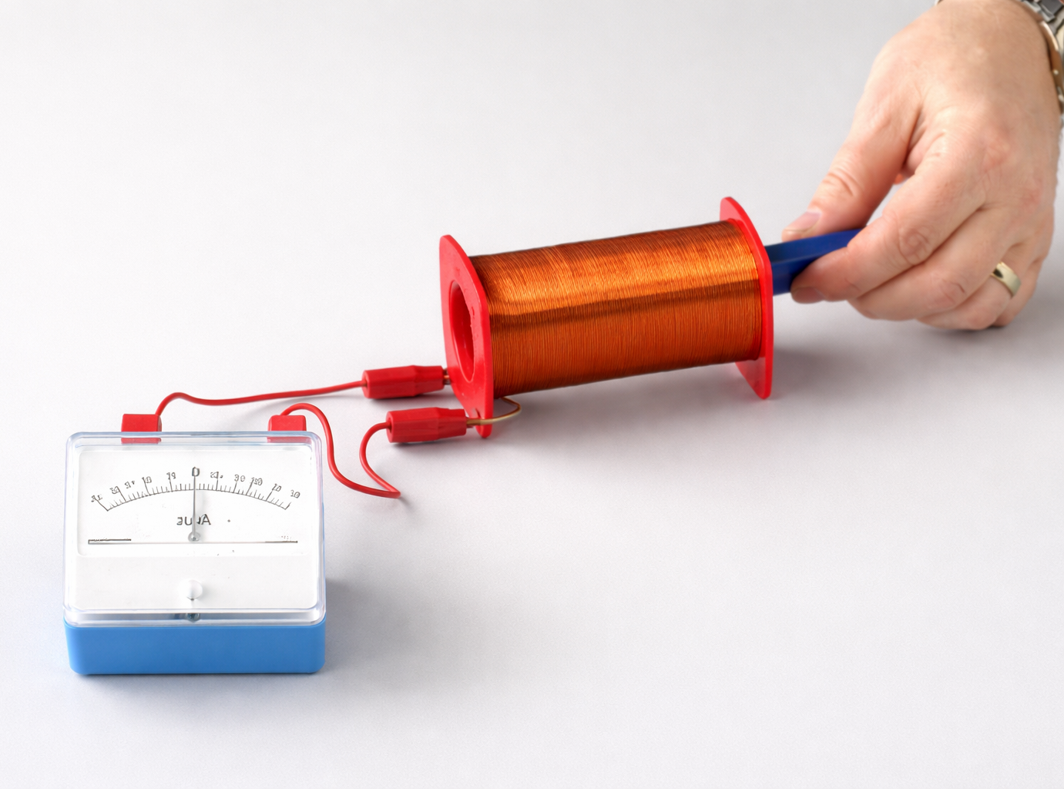
Avant d’aborder notre tâche d’aujourd’hui, je vous présente la situation suivante:
L’enseignant·e présente l’image ci-dessous et autres images illustratives du phénomène.
Le déplacement d’un aimant dans une bobine produit un courant électrique appelé courant induit.
Quels sont les facteurs qui influencent le courant induit dans une bobine, et comment peut-on les mettre en évidence ?

Slide 25
À la fin de cette séance, vous serez capables d’identifier, à partir d’expériences, les facteurs qui influencent le courant induit dans une bobine.
Bien expliquer la tâche en revenant à la situation déclenchante.
Identifier les facteurs influençant le courant électrique induit dans une bobine.

Slide 26
O
Introduction
à la tâche

Slide 27
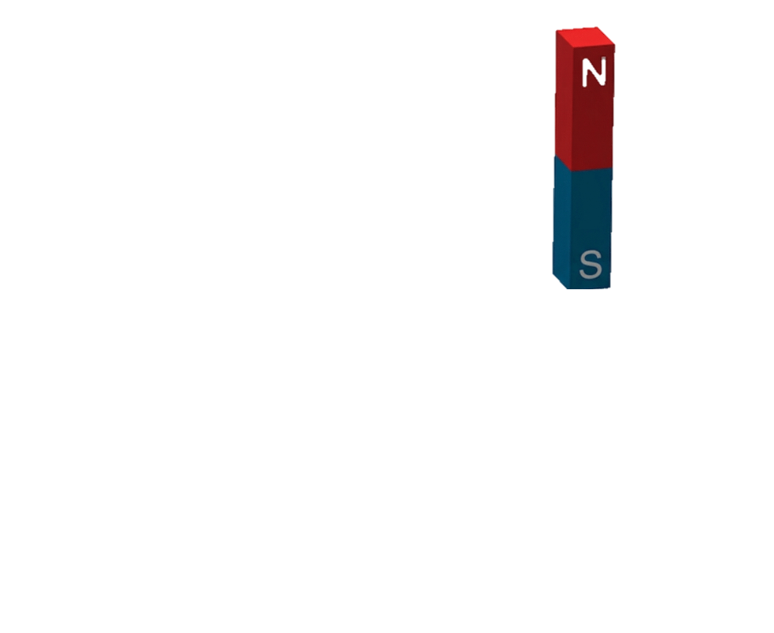
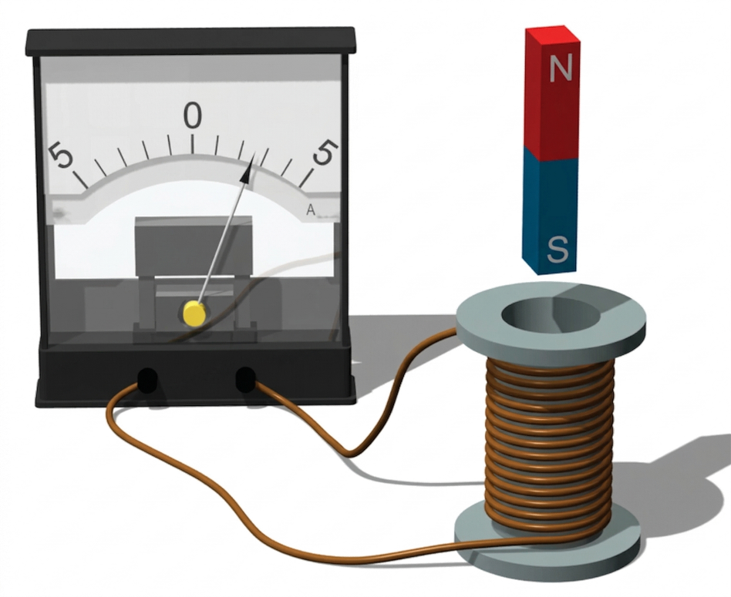
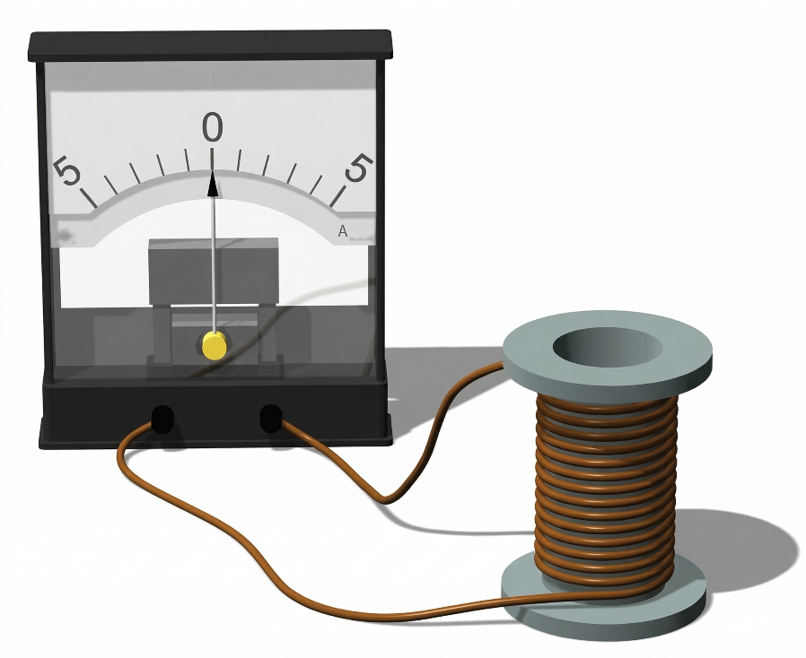
Avant de répondre à cette question, examinons cette expérience.
L’enseignant.e peut expliquer davantage et répondre aux questions des élèves.
.
On met un aimant en mouvement à proximité d’une une bobine reliée à un galvanomètre (ampèremètre sensible).
Aimant
Galvanomètre
(Ampèremètre)
Bobine

Slide 28
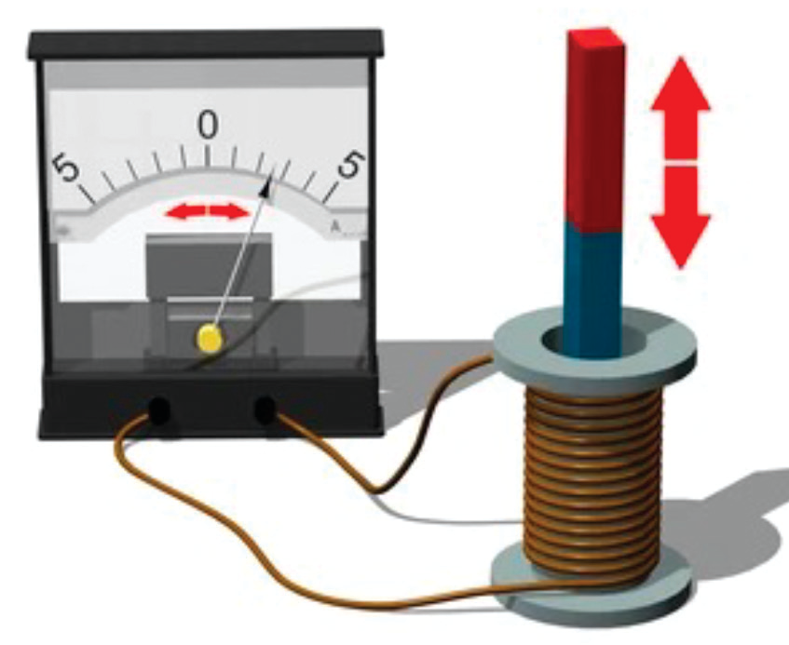
La déviation de l’aiguille du galvanomètre indique le passage du courant, ce qui montre que le mouvement de l’aimant a produit un courant induit dans la bobine.
L’enseignant.e peut expliquer davantage et répondre aux questions des élèves.
.
Un courant électrique est apparu dans le fil qui entoure la bobine.
Déviation de l’aiguille
Ce courant est appelé courant électrique induit.

Slide 29
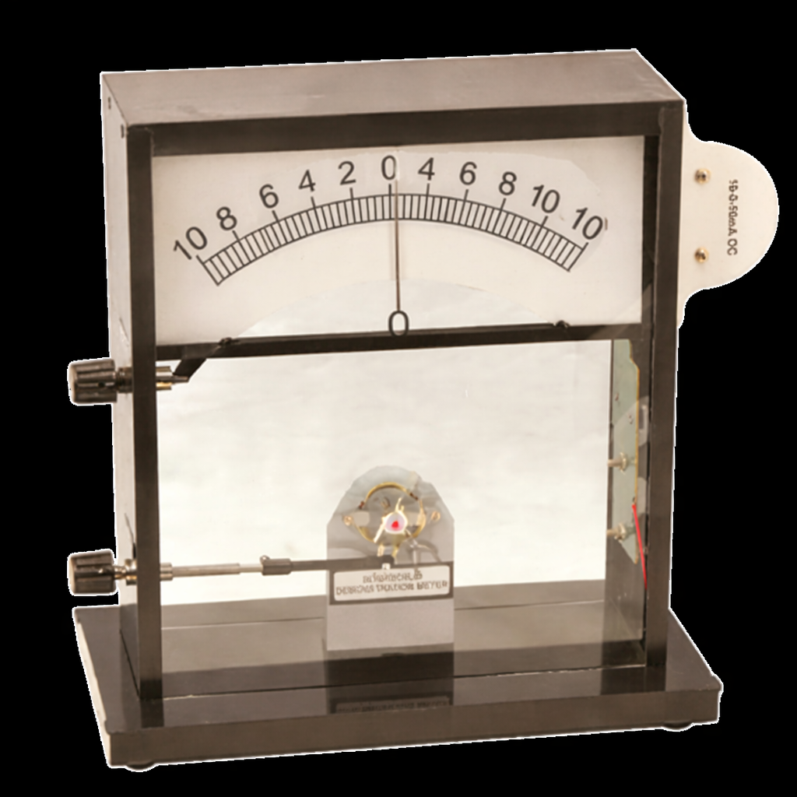
Il faut noter que le galvanomètre est un appareil qui met en évidence le passage du courant électrique.
L’enseignant.e peut expliquer davantage et répondre aux questions des élèves.
.

Slide 30
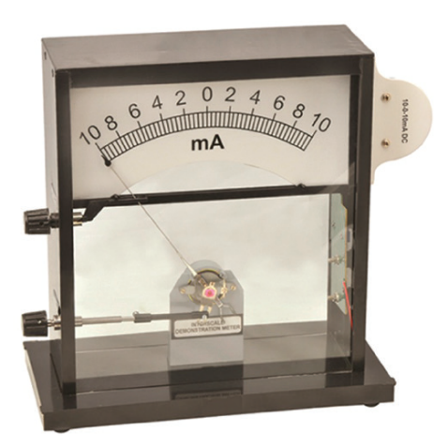
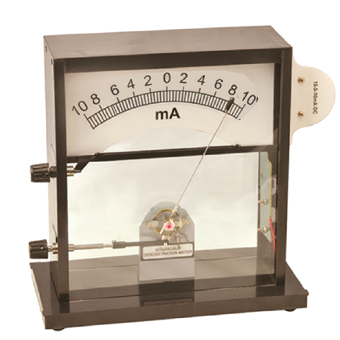
L’aiguille de galvanomètre peut se déplacer vers la droite ou vers la gauche, indiquant respectivement une intensité de courant positive ou négative.
L’enseignant.e peut apporter des explications complémentaires et répondre aux questions des élèves. Il/elle peut également refaire l’expérience pour mettre en évidence les différents sens du déplacement.
.
Valeurs négatives
Valeurs positives
Le galvanomètre indique le passage et le sens du courant électrique.

Slide 31
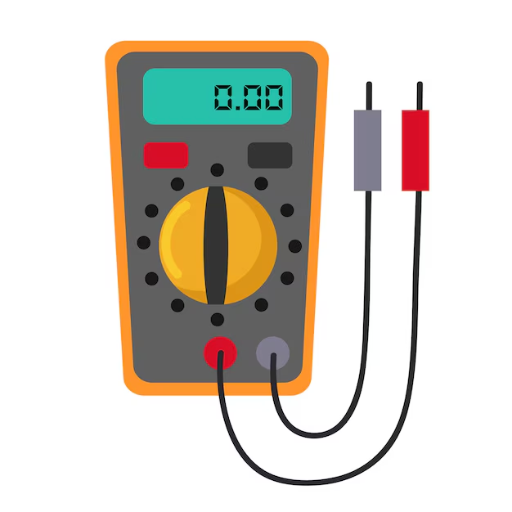
On peut utiliser un multimètre numérique en mode ampèremètre pour mettre en évidence le courant électrique induit dans la bobine.
L’enseignant.e peut apporter des explications complémentaires et répondre aux questions des élèves. Il/elle peut également montrer refaire l’expérience pour mettre en évidence les différents le déplacement.
.
Un multimètre numérique affiche des valeurs positives et négatives (avec le signe −) de l’intensité du courant électrique.

Slide 32
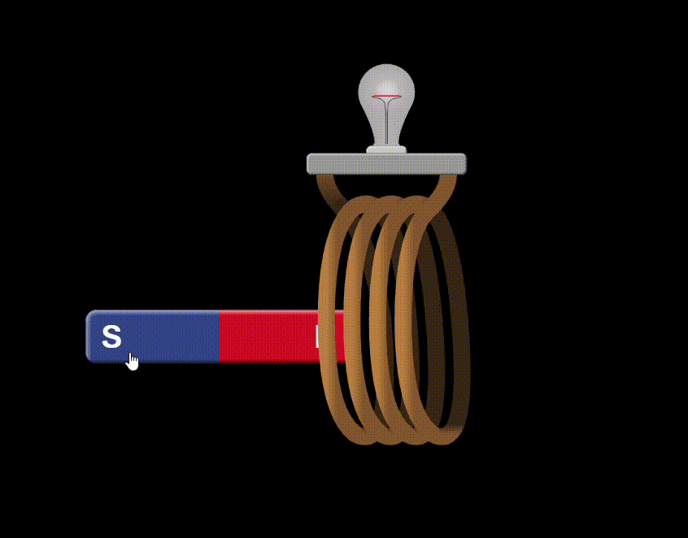
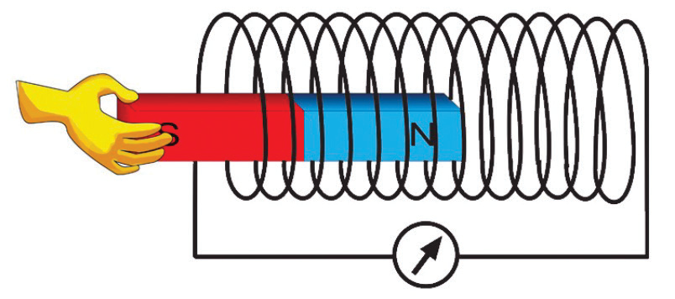
Soyez attentifs. Nous allons maintenant étudier les facteurs qui influencent le courant électrique induit. Commençons par le premier facteur.
L’enseignant.e peut apporter des explications complémentaires sur le montage et répondre aux questions des élèves.
.
L’intensité du courant électrique induit dépend de:
Mouvement
de va-et-vient
La vitesse du mouvement de l’aimant.

Slide 33
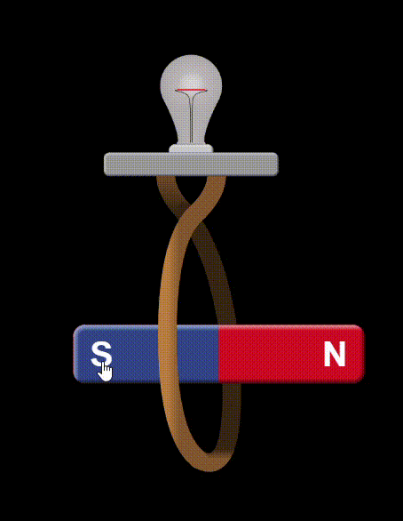
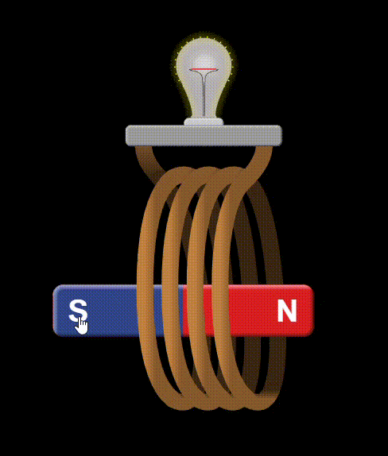
Soyez attentifs. Le deuxième facteur est le nombre de spires de la bobine.
L’enseignant.e peut apporter des explications complémentaires sur le phénomène et répondre aux questions des élèves.
.
L’intensité du courant électrique induit dépend de:
Spires
Mouvement
de va-et-vient
Nombre de spires de la bobine.

Slide 34
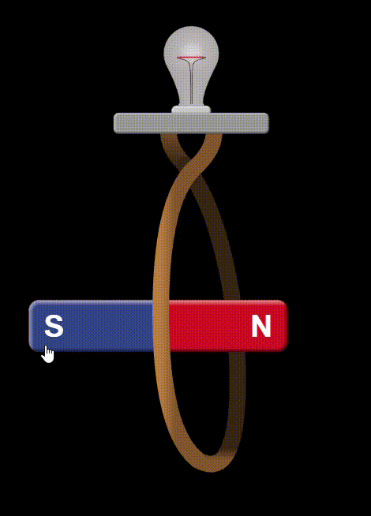
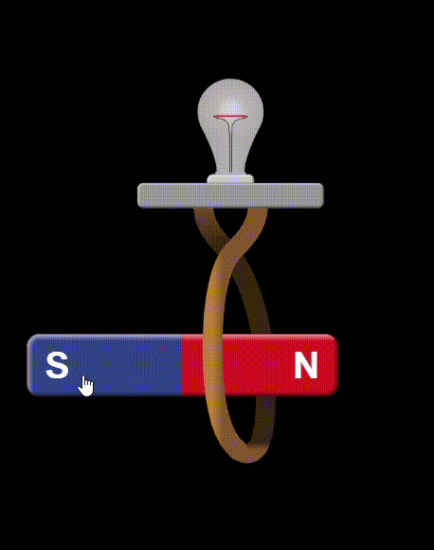
Le troisième facteur est la section de la bobine, c’est-à-dire la surface délimitée par chaque spire.
L’enseignant·e peut apporter des explications complémentaires sur le phénomène et répondre aux questions des élèves, notamment en précisant que la section des bobines utilisées en laboratoire est le plus souvent circulaire ou carrée.
.
L’intensité du courant électrique induit dépend de:
Spires
Mouvement
de va-et-vient
Section
La section de la bobine.

Slide 35
Soyez attentifs. On récapitule : les facteurs dont dépend l’intensité du courant électrique induit dans une bobine sont :
L’enseignant.e peut apporter des explications si nécessaires.
.
Le nombre de spires
La section de la bobine
La vitesse du mouvement
de va-et-vient

Slide 37

M
Tâche principale

Slide 38

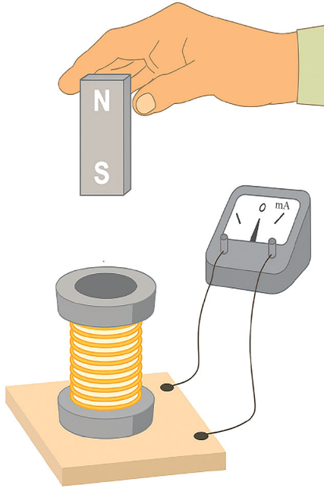
Voici notre tâche principale. Je vais vous montrer comment identifier les facteurs qui influencent le courant électrique induit dans une bobine.
M
L’enseignant.e lit la consigne en précisant les données. Il (elle) explique ce qui est demandé. Il (elle) doit utiliser le matériel nécessaire.
Tâche principale
On met l’aimant en mouvement à proximité de la bobine, on fait varier sa vitesse et on observe le galvanomètre.
Identifier le facteur influençant le courant électrique induit dans une bobine.
Je possède une bobine, un aimant et un galvanomètre, ainsi qu’un schéma illustrant l’expérience.
On me demande d’identifier le facteur influençant le courant électrique induit dans une bobine.

Slide 39
Pour réaliser cette tâche, je suis les étapes suivantes :
L’enseignant.e réalise l’expérience en orientant les élèves et explique ce qui est demandé.
1
Je varie le facteur étudié et je relève les résultats.
2
J’organise les résultats sous forme de tableau.
3
J’observe les résultats obtenus.
4
J’en déduis une conclusion.

Slide 40
Soyez attentifs. J’analyse la situation expérimentale et je formule une hypothèse. Le nombre de spires et la section de la bobine étant fixes. Le seul facteur qui varie est le mouvement de l’aimant, c’est-à-dire sa vitesse.
M
L’enseignant.e lit la consigne en précisant les données. Il (elle) explique l’hypothèse formulée.
Tâche principale
On met l’aimant en mouvement à proximité de la bobine, on fait varier sa vitesse et on observe le galvanomètre.
Identifier le facteur influençant le courant électrique induit dans une bobine.
Hypothèse
Si la vitesse de l’aimant augmente, l’intensité du courant induit diminue.

Slide 41
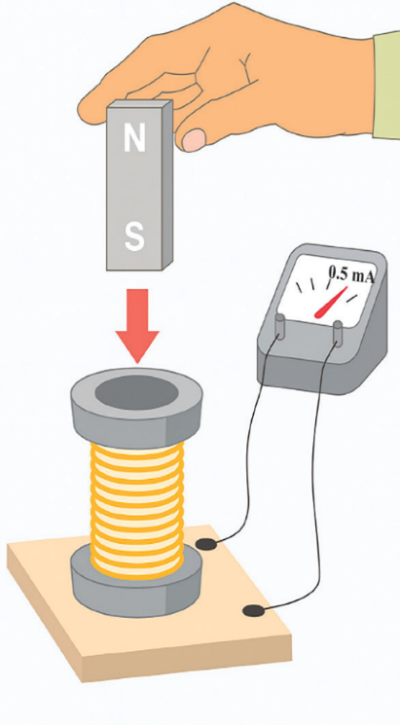


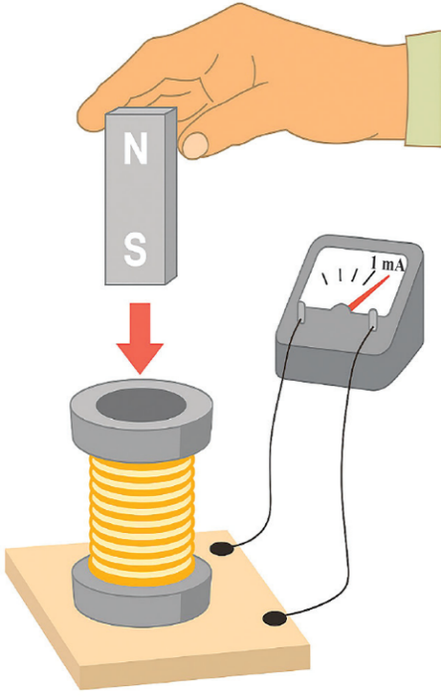

La première étape de notre tâche consiste à réaliser l’expérience et à organiser les résultats obtenus sous forme de tableau.
M
L’enseignant.e explique les résultats expérimentaux obtenus et comment les organiser. Il (elle) doit utiliser le matériel nécessaire.
Tâche principale
On fait bouger un aimant devant une bobine reliée à un galvanomètre comme montré dans les figures ci-dessous par des vitesses différentes :
Vitesse nulle de l’aimant
Petite vitesse
Grande vitesse
Tirer une conclusion de cette expérience pour confirmer ou infirmer l’hypothèse.
1. Organiser les résultats.
Aimant fixe
Bouger un peu l’aimant
Bouger rapidement l’aimant
La vitesse du mouvement de l’aimant | Nulle | Petite | Grande
L’intensité du courant induit | …………………………. | …………………………. | ………………………….
Je relève l’intensité correspondant à la déviation maximale.
0 mA 0,5 mA 1 mA

Slide 42
La deuxième étape de notre démarche consiste à analyser les résultats du tableau afin de déterminer comment la variable indépendante (la vitesse de l’aimant) influence la variable dépendante (l’intensité du courant induit), en précisant s’il y a augmentation, diminution ou invariance.
M
L’enseignant.e lit la consigne en précisant les données. Il explique ce qui est demandé.
Tâche principale
2. Tirer une conclusion.
La vitesse de mouvement de l’aimant augmente
La vitesse du mouvement de l’aimant | Nulle | Petite | Grande
L’intensité du courant induit | …………………………. | …………………………. | ………………………….
0 mA 0,5 mA 1 mA
L’intensité du courant électrique induit augmente

Slide 43
Puis, je tire une conclusion. Enfin, je précise si l’hypothèse est confirmée ou infirmée.
M
L’enseignant.e relie avec l’hypothèse et incite les élèves à retenir la conclusion et la généraliser.
Tâche principale
2. Tirer une conclusion.
La vitesse de mouvement de l’aimant augmente
La vitesse du mouvement de l’aimant | Nulle | Petite | Grande
L’intensité du courant induit | …………………………. | …………………………. | ………………………….
0 mA 0,5 mA 1 mA
L’intensité du courant électrique induit augmente
Si la vitesse de l’aimant....................................., alors l’intensité du courant induit .....................................
augmente augmente
infirmée
L’hypothèse est ..................................................

Slide 44
En bilan, pour identifier, à partir de résultats expérimentaux, les facteurs qui influencent le courant électrique induit dans une bobine, on suit les étapes suivantes :
M
Je fais varier le facteur étudié et je relève les résultats.
J’organise ces résultats sous forme de tableau.
J’observe les résultats obtenus.
J’en déduis une conclusion.

Slide 45
08 min

Slide 46
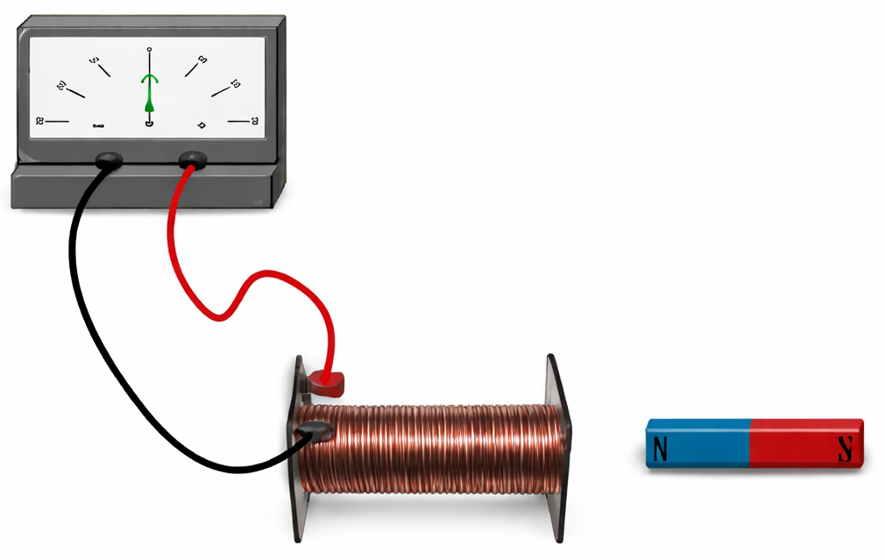
Fermez vos livrets, prenez vos ardoises et écrivez-y votre réponse. Choisissez la proposition correcte.
L'enseignant.e choisit au hasard deux élèves pour répondre oralement .
Le matériel de l’expérience, schématisé ci-contre, comprend :
1
A
Oscilloscope ; Galvanomètre ; Aimant
B
Galvanomètre ; Bobine; Générateur
2
3
C
Galvanomètre ; Bobine; Aimant

Slide 47
La bonne réponse est C : Galvanomètre ; Bobine ; Aimant.
L'enseignant.e choisit au hasard deux élèves pour répondre oralement .
Le matériel de l’expérience, schématisé ci-contre, comprend :
1
A
Oscilloscope ; Galvanomètre ; Aimant
B
Galvanomètre ; Bobine; Générateur
2
3
C
Galvanomètre ; Bobine; Aimant

Slide 48
Choisissez la proposition correcte.
L'enseignant.e choisit au hasard deux élèves pour répondre oralement .
Le rôle du galvanomètre dans cette expérience est:
A
mettre en évidence le courant électrique induit.
B
produire le courant électrique.
C
mesurer la tension électrique.

Slide 49
La bonne réponse est A.
L'enseignant.e choisit au hasard deux élèves pour répondre oralement .
Le rôle du galvanomètre dans cette expérience est:
A
mettre en évidence le courant électrique induit.
B
produire le courant électrique.
C
mesurer la tension électrique.

Slide 50
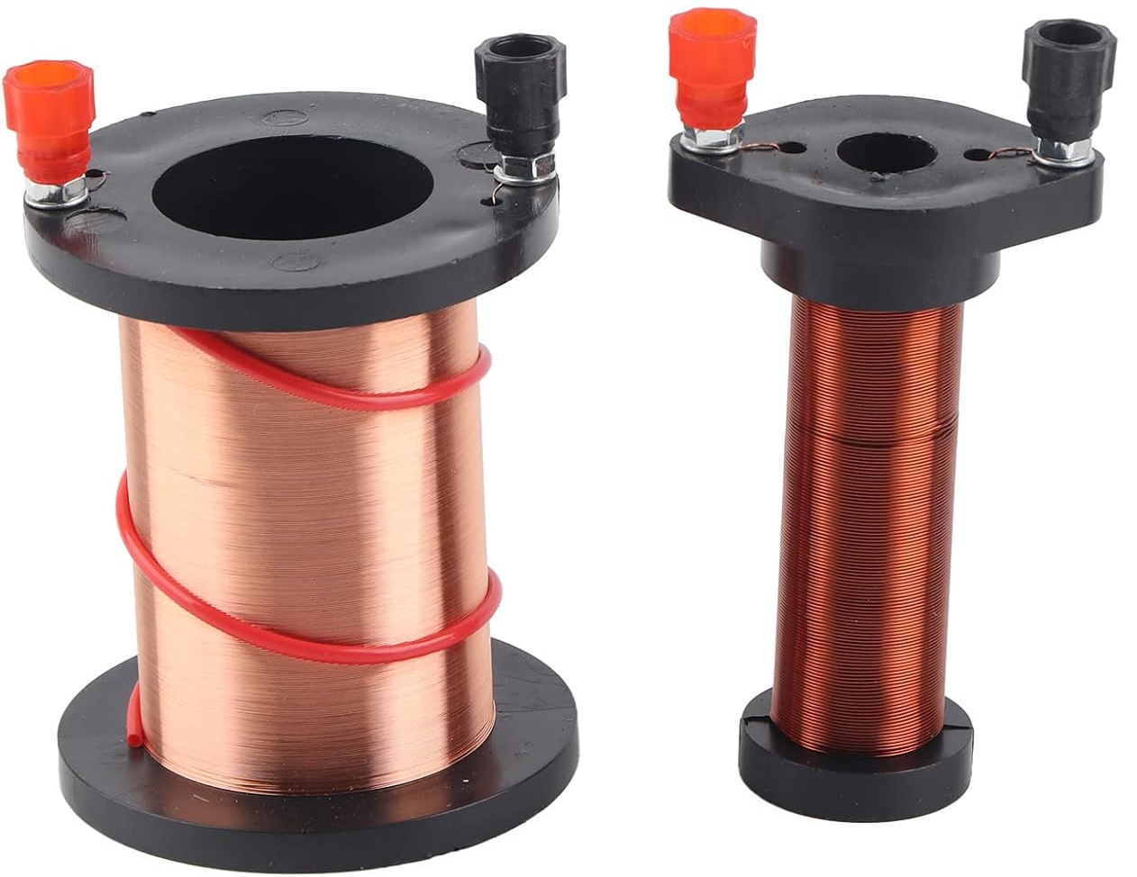
Prenez vos ardoises et écrivez-y votre réponse. Choisissez la proposition correcte.
L'enseignant.e choisit au hasard deux élèves pour répondre oralement .
Les deux bobines possèdent le même nombre de spires. On peut les utiliser pour mettre en évidence le facteur qui influence l’intensité du courant induit. Lequel ?
A
Nombre de spires
B
Vitesse de l’aimant
C
Section de la bobine

Slide 51
La bonne réponse C , c’est la section de la bobine.
L'enseignant.e choisit au hasard deux élèves pour répondre oralement .
Les deux bobines possèdent le même nombre de spires. On peut les utiliser pour mettre en évidence le facteur qui influence l’intensité du courant induit. Lequel ?
A
Nombre de spires
B
Vitesse de l’aimant
C
Section de la bobine

Slide 52
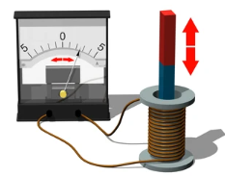
Choisissez vrai ou faux.
L'enseignant.e choisit au hasard deux élèves pour répondre oralement .
Cette expérience permet de mettre en évidence l’influence de la vitesse de déplacement de l’aimant sur l’intensité du courant induit dans la bobine.
Vrai
Faux

Slide 53
La bonne réponse est : Vrai. Seul le facteur « la vitesse du mouvement de l’aimant » varie.
L'enseignant.e choisit au hasard deux élèves pour répondre oralement .
Cette expérience permet de mettre en évidence l’influence de la vitesse de déplacement de l’aimant sur l’intensité du courant induit dans la bobine.
Vrai
Faux

Slide 54
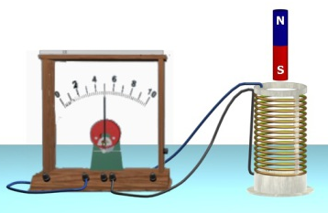
Choisissez la proposition correcte.
L'enseignant.e choisit au hasard deux élèves pour répondre oralement .
Les résultats de cette expérience sont présentés dans le tableau ci-dessous.
Quelle conclusion peut-on en tirer ?
La vitesse du mouvement de l’aimant | Nulle | Petite | Grande
L’intensité du courant induit | 0 mA | 0,25 mA | 1,62 mA
Si la vitesse de l’aimant augmente, alors :
A
l’intensité du courant induit diminue.
B
l’intensité du courant induit augmente.
C
l’intensité du courant induit reste constante.

Slide 55
La bonne réponse est B : l’intensité du courant induit augmente.
L'enseignant.e choisit au hasard deux élèves pour répondre oralement.
Les résultats de cette expérience sont présentés dans le tableau ci-dessous.
Quelle conclusion peut-on en tirer ?
La vitesse du mouvement de l’aimant | Nulle | Petite | Grande
L’intensité du courant induit | 0 mA | 0,25 mA | 1,62 mA
Si la vitesse de l’aimant augmente, alors :
A
l’intensité du courant induit diminue.
B
l’intensité du courant induit augmente.
C
l’intensité du courant induit reste constante.

Slide 56
12 min

Slide 57
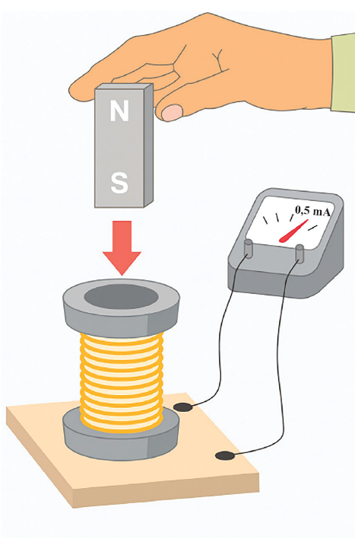
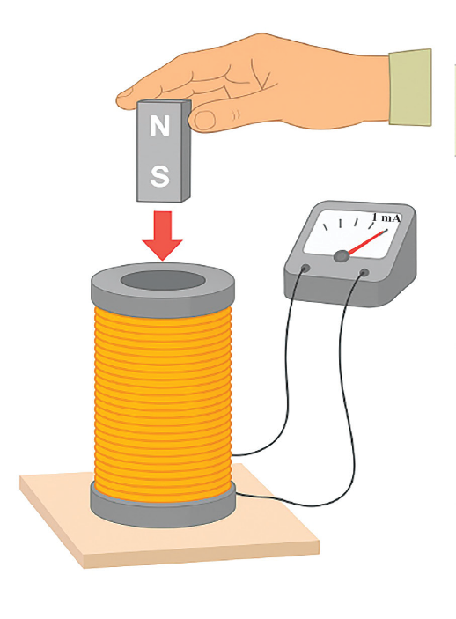
Maintenant, on va passer aux tâches à réaliser sur le livret. On commence par la tâche page 13 « Je m’entraîne en binôme ». Travaillez individuellement, puis discutez de vos réponses en binômes.
L’enseignant·e accorde suffisamment de temps au travail individuel avant la discussion en binôme. Il circule pour contrôler et donner des indications en cas de blocage.
1
Hypothèse
Si le nombre de spires de la bobine augmente, alorsl’intensité du courant induit diminue.
Expérience:
1. Organiser les résultats
On fait bouger un aimant de la même façon devant deux bobines de nombre de spires différent reliées à un galvanomètre comme montré dans les figures ci-dessous:
Le nombre de spires | 11 | 24
L’intensité du courant induit | ....................... | .......................
2. Tirer une conclusion
Si le nombre de spires ...................................., alors l’intensité du courant induit ....................................
L’hypothèse est .........................................
Nombre de spires = 11
Nombre de spires = 24
Tirer une conclusion de cette expérience pour confirmer ou infirmer l’hypothèse.

Slide 58


On corrige la première question.
L’enseignant·e désigne des représentants de quelques binômes pour répondre et verbaliser le raisonnement avant d’afficher la réponse correcte.
1
Hypothèse
Si le nombre de spires de la bobine augmente, alorsl’intensité du courant induit diminue.
Expérience:
1. Organiser les résultats
On fait bouger un aimant de la même façon devant deux bobines de nombre de spires différent reliées à un galvanomètre comme montré dans les figures ci-dessous:
Le nombre de spires | 11 | 24
L’intensité du courant induit | ....................... | .......................
0,5 mA
1 mA
2. Tirer une conclusion
Si le nombre de spires ...................................., alors l’intensité du courant induit ....................................
L’hypothèse est ..............................
Nombre de spires = 11
Nombre de spires = 24
Tirer une conclusion de cette expérience pour confirmer ou infirmer l’hypothèse.

Slide 59
On corrige la deuxième question.
L’enseignant·e désigne des représentants de quelques binômes pour répondre et verbaliser le raisonnement avant d’afficher la réponse correcte.
1
Hypothèse
Si le nombre de spires de la bobine augmente, alorsl’intensité du courant induit diminue.
Expérience:
1. Organiser les résultats
On fait bouger un aimant de la même façon devant deux bobines de nombre de spires différent reliées à un galvanomètre comme montré dans les figures ci-dessous:
Le nombre de spires | 11 | 24
L’intensité du courant induit | ....................... | .......................
0,5 mA
1 mA
2. Tirer une conclusion
Si le nombre de spires ...................................., alors l’intensité du courant induit ....................................
L’hypothèse est ..............................
augmente
Nombre de spires = 11
Nombre de spires = 24
augmente
infirmée
Tirer une conclusion de cette expérience pour confirmer ou infirmer l’hypothèse.

Slide 60
12 min

Slide 61


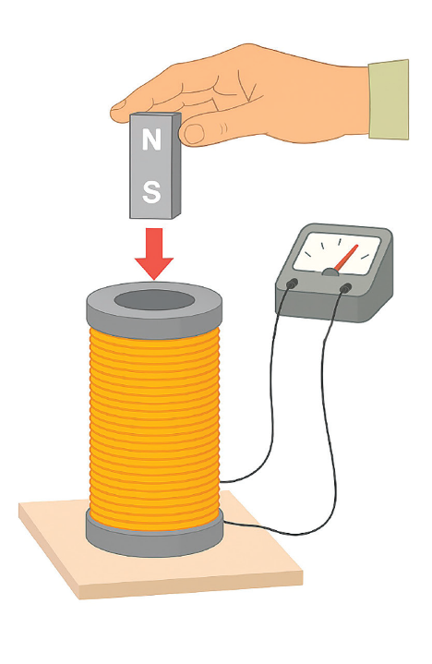
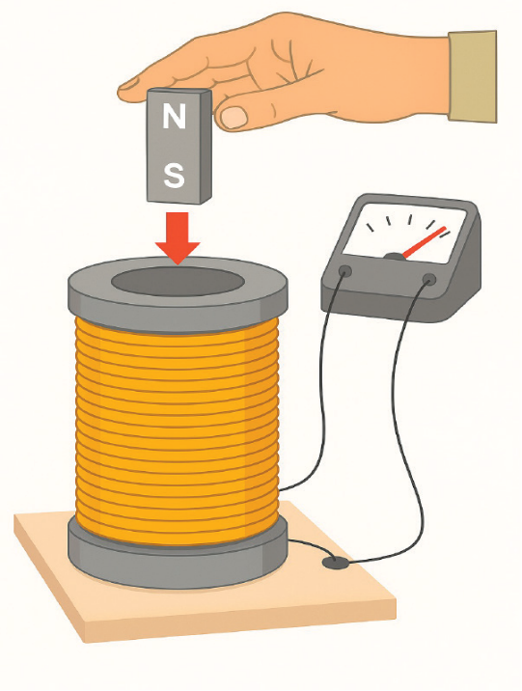
Maintenant c’est le moment de travailler tout seul. Prenez vos livrets page 24 et répondez individuellement aux questions de l’exercice 2.
L’enseignant·e circule dans la classe pour repérer les élèves en difficulté .
1
Hypothèse
Si la section de la bobine augmente, alors l’intensité du courant induit augmente.
Expérience:
1. Organiser les résultats
On fait bouger de la même façon un aimant devant deux bobines de sections différentes reliées à un galvanomètre comme montré dans les figures ci-dessous :
La section de la bobine | petite | grande
L’intensité du courant induit | ....................... | .......................
Petite section
0,5 mA
Grande section
0,75 mA
2. Tirer une conclusion
Si le nombre de spires ...................................., alors l’intensité du courant induit ....................................
L’hypothèse est .........................................
Tirer une conclusion de cette expérience pour confirmer ou infirmer l’hypothèse.

Slide 62

Le temps est terminé. Corrigeons ensemble l’exercice.
L’enseignant·e fait participer les élèves à la correction en leur demandant de présenter leurs réponses et de les justifier.
Temps écoulé

Slide 63
À vous! Montrez-moi comment vous avez résolu cet exercice…
PA
L’enseignant·e circule dans la classe pour repérer les élèves en difficulté .
1
Hypothèse
Si la section de la bobine augmente, alors l’intensité du courant induit augmente.
Expérience:
1. Organiser les résultats
On fait bouger de la même façon un aimant devant deux bobines de sections différentes reliées à un galvanomètre comme montré dans les figures ci-dessous :
La section de la bobine | petite | grande
L’intensité du courant induit | ....................... | .......................
faible
élevée
Petite section
0,5 mA
Grande section
0,75 mA
2. Tirer une conclusion
augmente
Si la section de la bobine ...................................., alors l’intensité du courant induit ....................................
L’hypothèse est .........................................
augmente
confirmée
Tirer une conclusion de cette expérience pour confirmer ou infirmer l’hypothèse.

Slide 65

Qui peut me dire ce que nous avons appris aujourd’hui?

Slide 66
Effectivement, nous avons appris à identifier, à partir d’expériences simples, les facteurs qui influencent le courant électrique induit dans une bobine.
L’enseignant.e donne un rappel de la séance.
Identifier les facteurs influençant le courant électrique induit dans une bobine.

Slide 67
Qui peut me rappeler les étapes à suivre pour résoudre la tâche?
Pour identifier, à partir des expériences simples, les facteurs influençant le courant électrique induit dans une bobine, je suis les étapes suivantes:
L’enseignant.e invite les élèves à participer en rappelant les différentes étapes pour identifier le facteur étudié et expliquer son influence sur l’intensité du courant induit.
Je fais varier le facteur étudié et je relève les résultats.
J’organise les résultats sous forme de tableau.
J’observe les résultats obtenus.
J’en déduis une conclusion.

Slide 68
On termine par la carte lexicale de la séance. Retenez-le!
MA CARTE LEXICALE
Verbes de consigne
Termes thématiques
Identifier
Conclure
Augmenter
Diminuer
Bobine
Aimant
Courant électrique induit
Facteur
Ma tâche
Identifier les facteurs influençant le courant électrique induit dans une bobine.
Structure pour répondre
Si la vitesse de mouvement de l’aimant/ le nombre de spires de la bobine/ la section de la bobine .............................., alors l’intensité du courant induit ...............................
L’hypothèse est .......................................

Slide 69
Bravo à tous ! Révisez dans le livret ce que nous avons vu aujourd’hui et faites les exercices et les défis suivants :
L’enseignant.e incite les élèves à faire l’exercice à la maison et clore la séance.
Exercices 1 de la page 33
Défis 1, 2 (page 35) et 4 (page 36)

Slide 70

À la prochaine séance!

